Slide 1
17ª. Reunião Técnica CONACI
Teresina – PI
19/11/2015

Slide 2
Análise das iniciativas governamentais de transparência, dados abertos e eParticipação
Governo Federal
Estados (e DF)
Capitais estaduais
Municípios acima de 400 mil habitantes

Slide 3
Como fizemos?
Observação de sites nas três esferas de governo
125 websites governamentais
18 iniciativas de dados abertos
18 de eParticipação
Instrumentos de coleta criados para a pesquisa
Diferentes procedimentos de busca
Site principal; Google; telefone; LAI; entrevistas
Realizado double-check e workshop com especialistas

Slide 4
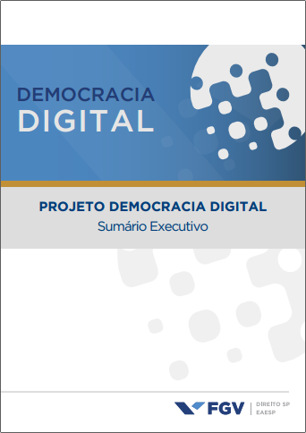
Produtos da pesquisa
Relatórios: 3 volumes
Resumo Executivo
Publicações
Site

Slide 5
Panorama da transparência governamental no Brasil
DESTAQUES

Slide 6
Índice de Transparência

Slide 7
Índice de Transparência
(desagregado por dimensões)

Slide 8
Grupos de municípios e estados
Grupo 1 - Maior Índice de Transparência (IT): mais populosos, com melhor PIB, Renda per capita, melhor IDH. Concentram-se sobretudo nas regiões Sul e Sudeste.
Grupo 2 – Medianos:
são aqueles que possuem perfil intermediário, nem tão pobres e pequenos, mas também não tão grandes e ricos. Concentram-se na região Centro-Oeste e Nordeste
Grupo 3 – Menor Índice de Transparência (IT): menos populosos, com menor PIB, menor Renda per capita e pior IDH.
Grupo 2 Medianos
Grupo 1 Maior IT
Grupo 3 Menor IT

Slide 9
E então?
Papel da lei na mudança de comportamento do gestor público – mas ela não é suficiente.
Problemas de gestão/governança de TI nos municípios?
Ações de melhoria nos sites.
Desafio político – para além da publicização e da obediência à Lei, avanços em accountability e nos canais de comunicação com o cidadão.

Slide 10
Dados Abertos nos municípios, estados e governo federal brasileiros
DESTAQUES

Slide 11
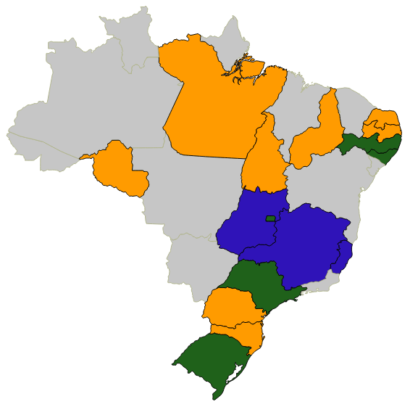
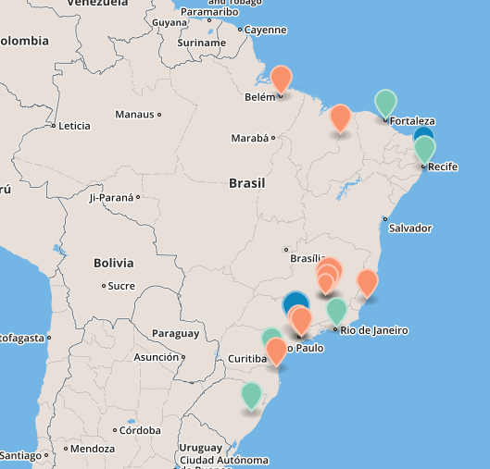
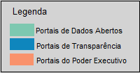
Localização dos Dados Abertos
Estados
Municípios
Legenda

Slide 12
Características encontradas
ATRIBUTOS | GOVERNOS SUBNACIONAIS | GOVERNO FEDERAL
Política de Dados Abertos | Estados com melhores resultados do que municípios. Somente a metade regulamentada por lei. | Plano instituído por decreto presidencial.
Catálogo de Dados Abertos | Aproximadamente 2/3 disponibilizam catálogos. | Disponível.
Formatos mais comuns | CSV e XML | XML, CSV, JSON
Categorias mais comuns | Financeiros/Orçamentários | Diversas.
Mecanismos de incentivo ao uso | Promoção de hackatons é o mais frequente. Municípios com melhores resultados do que Estados. | Formação de comunidade de especialistas e interessados no tema.
Divulgação de Apps | Coincidem com os mesmos casos que incentivam o uso dos dados abertos. | 11 aplicativos catalogados no Portal
Parcerias declaradas | Poucos casos divulgados. | Interestatais (OGP), ONGs, Centros de Estudos

Slide 13
E então?
Falta melhor suporte ao usuário dos dados abertos.
Catálogos atualizados?
Baixa regulamentação da Política de Dados Abertos.
Formatos mais comuns são os mais compatíveis com capacidades governamentais? E metadados?
Webservices disponíveis porém não divulgados.
Descobrir o que é útil, o que é desejado.
Incentivo ao uso!!!

Slide 14
Experiências governamentais brasileiras de Participação Digital
DESTAQUES

Slide 15
Achados
Iniciativas majoritariamente municipais
Concentradas nas regiões Sul e Sudeste.
SEMELHANÇAS
Seleção do Público | Interação | Resultados da participação
Auto-seleção. | Consultivas | Exposição de preferências próprias
Sem incentivos a públicos específicos. | Individuais
Abertas.
DIFERENÇAS
Facilidades oferecidas

Slide 16
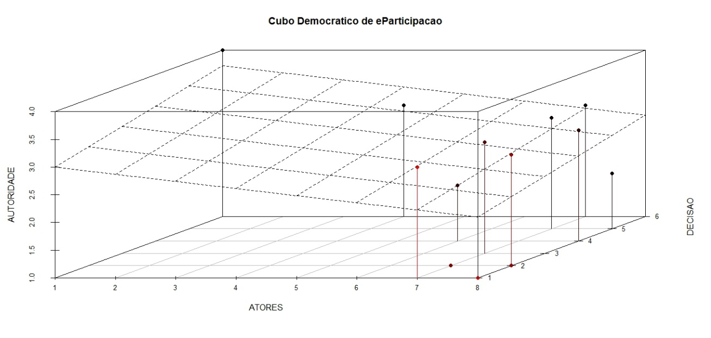
Cubo da eDemocracia
(adaptado de FUNG, 2006)
Estão concentradas em níveis menos restritivos em relação aos métodos de seleção de participantes;
Em níveis medianos em relação à extensão de autoridade e poder;
Estão dispersas em relação aos modos de comunicação e decisão.

Slide 17
E então?
Ir além da formação de agenda e formulação.
Divulgação destes espaços de participação.
Como atingir grupos específicos?
Ampliação da decisão, do compromisso sobre a decisão (informativas ou consultivas)
Participação individualizada... Como estimular espaços deliberativos?
Possibilidade de agregação de forma presencial.

Slide 18
Um resumo da pesquisa
Avanços e desafios
Fortes diferenças regionais e entre esferas de poder (já apontada por outras pesquisas, IBGE, TIC-eGOV)
Desejo de ser mais transparente?
Maturidade da gestão e governança de Tecnologia da Informação compromete avanços.

Slide 19
O que está chegando?
Mídias Sociais – economia colaborativa
Regulação/tributação
Mobilidade
Privacidade
Analytics (coleta/tratamento/exibição Big Data)
Infraestrutura coleta/tratamento
Nuvem
Contratação de serviços
Garantia de provimento

Slide 20
O que está chegando?
Cidades inteligentes
Exemplos já acontecendo: iluminação inteligente, semaforização inteligente, segurança inteligente, CCOs, coleta de lixo inteligente, ...
Atendimento aos velhos e novos desafios das cidades
Desafios
Novas formas de financiamento
Parcerias público privadas
Novas formas de contratação - serviços
Tecnologia, tecnologia, tecnologia

Slide 21
Fechando...
Gestão e Governança de TI impedindo avanços democráticos
Ganhos associados ao uso de tecnologia e avanço inexorável do uso de tecnologia
Assimetria informação – fornecedores de tecnologia mundiais
Novas formas de contratação
FORTALECIMENTO DA GESTÃO DE TECNOLOGIA (gestão, controle)

Slide 22
Obrigada!
Maria Alexandra Cunha
alexandra.cunha@fgv.br

